Slide 1
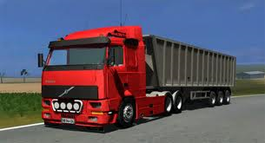
VAIRUOTOJO PROFESIJA

Slide 2
Vairuotojas
Vairuotojas - keleivių arba krovinių pervežimo profesija; žmogus, vairuojantis transporto priemonę pavyzdžiui, automobilį. Pagal Kelių eismo taisykles vairuotojas yra asmuo, kuris pats vairuoja arba kitus moko vairuoti transporto priemonę, varo keliu

Slide 3
Kuo užauges būsiu
As užauges noriu buti vairuotoju noriu vežioti krovivinius i kitus miestus. Man labai patinka mašinos, fūros. As kai užaugsiu vairuosiu didele gražią furą ir dirbsiu furistu.

Slide 4
Acių už dėmesi darba atliko:Gabrielius Dainius 3a klase

